Slide 1
미분

Slide 2
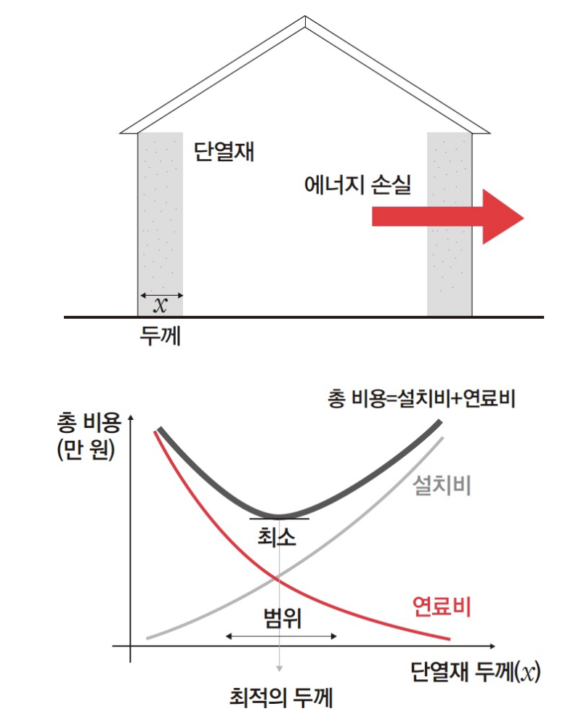




미분의 목적
현실적인 타협점 구하기
ex) 아마존 : 경쟁사 가격과 비교하여 최적화된 가격 제시
목적 함수의 극댓값 또는 극솟값 구하는 문제
머신러닝 라이브러리 -> 도함수 계산

Slide 3
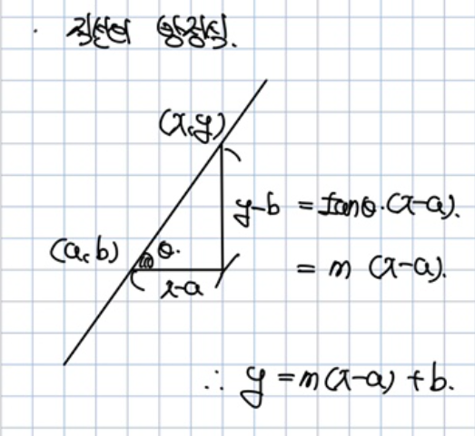
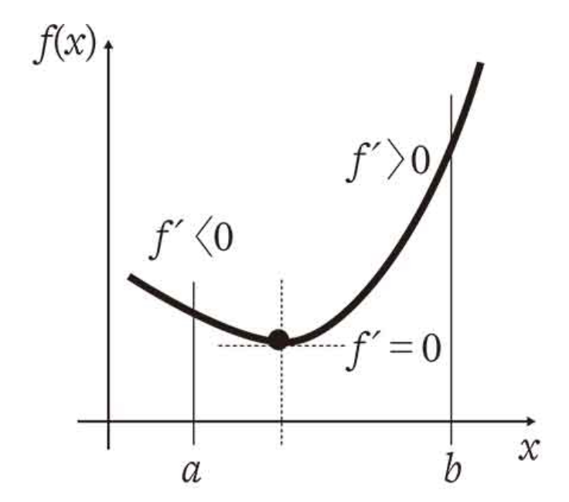
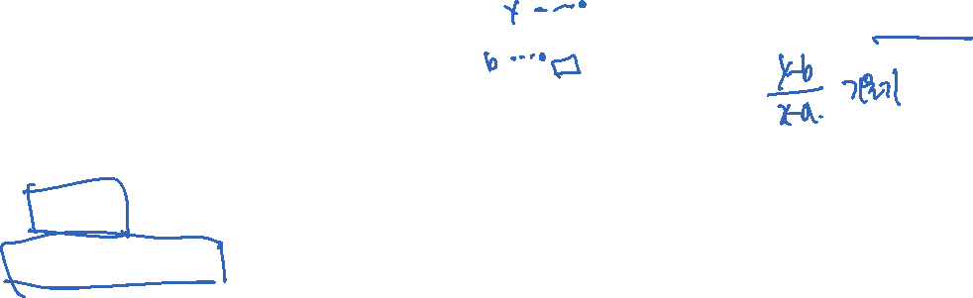
5.1 극한과 미분
기울기(=변화율)
높이 차를 전체 이동거리로 나눈 값
극한
독립변수를 무한소로 두었을 때, 함수값의 변화를 알기 위함
도함수
grad_func(x)
접선의 식
y -f(a) = f(a)(x-a)
(a,f(a))
y – a = 기울기(x-a)

Slide 4
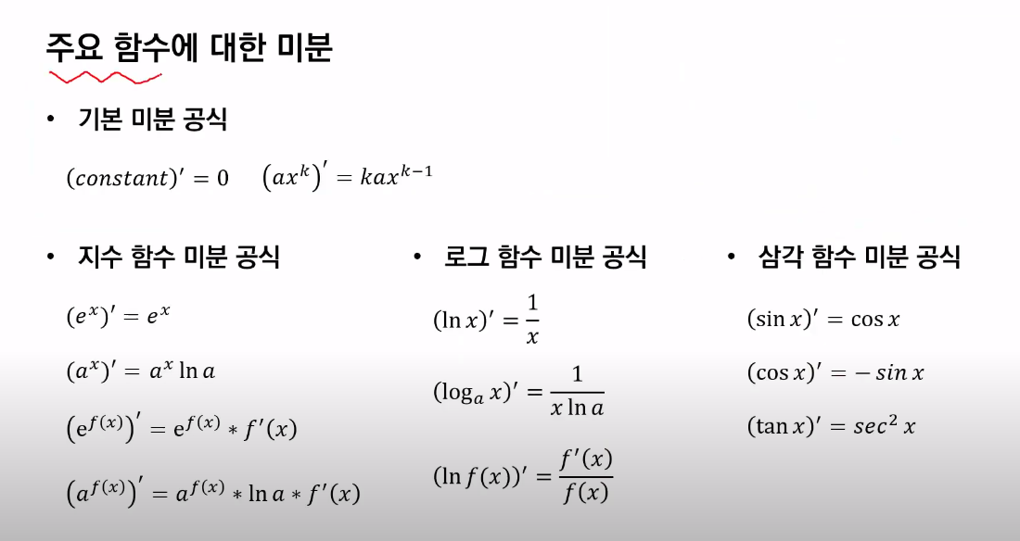
5.1 극한과 미분

Slide 5



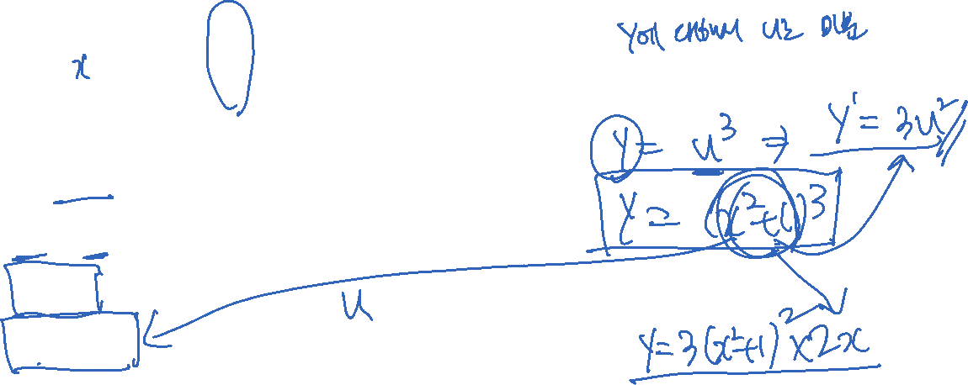






5.2 연쇄 법칙
연쇄법칙 : 합성함수의 미분 (각 함수의 도함수의 곱)
합성함수

Slide 6
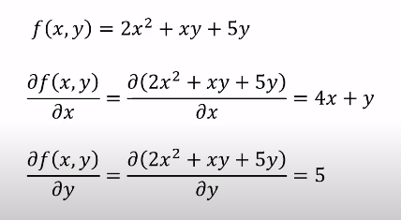
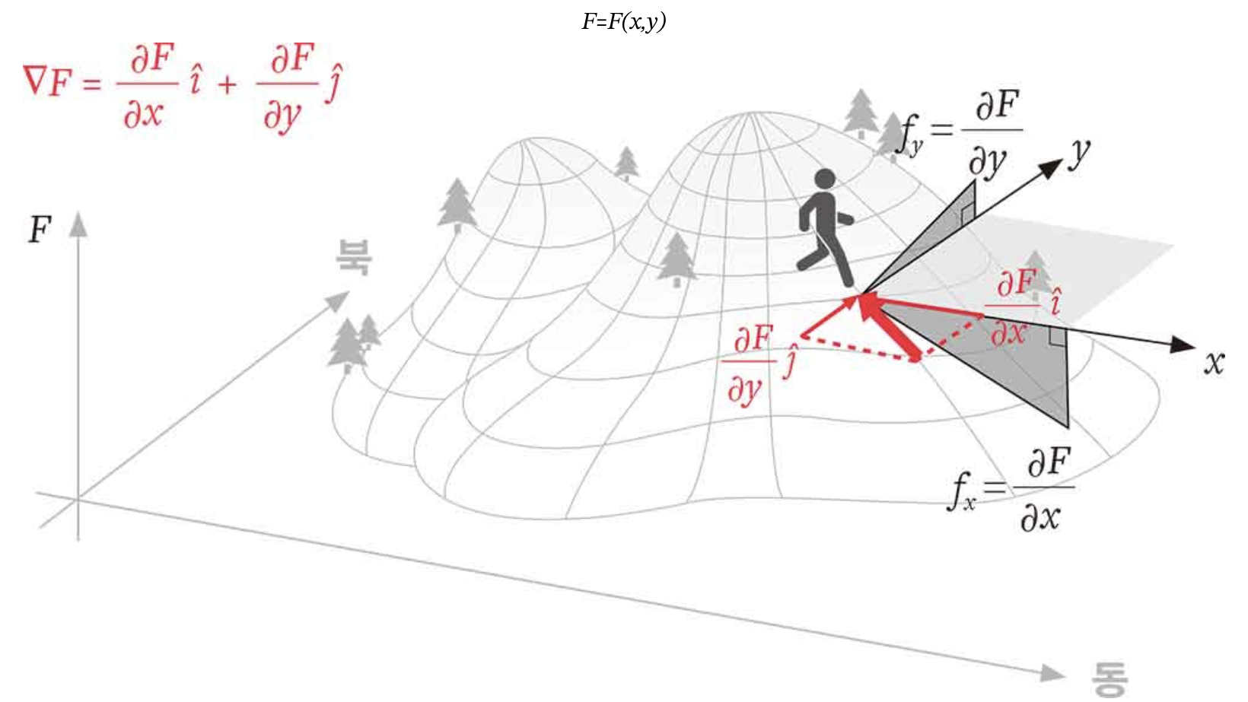






5.3 편미분(partial derivative)
편미분 : 여러 개의 변수를 가진 함수에 대해 하나의 변수만으로 인한 미분
머신러닝 학습(training) 과정에 이용
입력(input), 가중치(weight)값 형태 : 다변수 벡터 형태

Slide 7

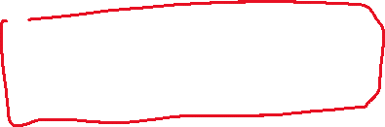




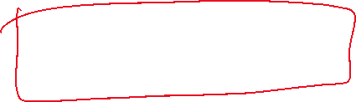











5.4 전미분
전미분
x에 의한 편미분 * dx + y에 의한 편미분 * dy

Slide 8
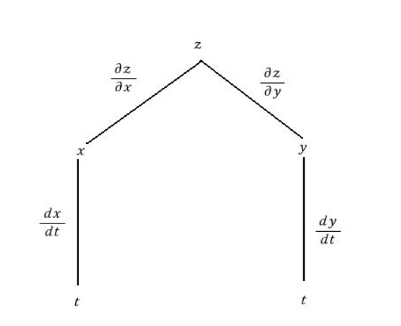








5.5 다변수 합성함수의 미분
다변수로 이루어진 합성함수 + 연쇄 법칙 적용

Slide 9
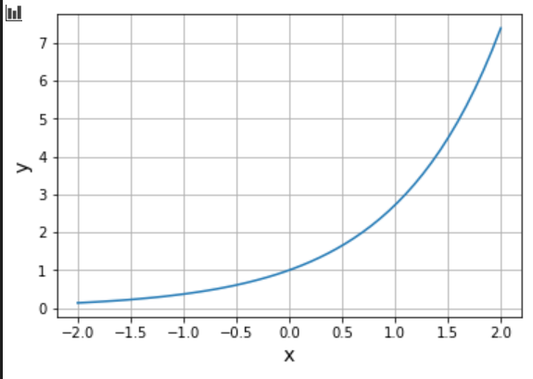
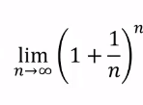

5.6 네이피어수와 자연대수
네이피어수 e
e = 2.7182818284…
y = e
y = exp(x)
대수
자연대수
미분/거듭제곱 해도 변하지 않음
거듭제곱이 필요한 함수에서 자주 이용

Slide 10
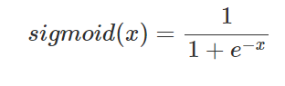
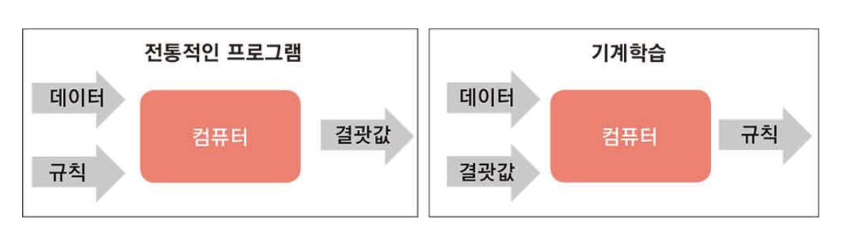










5.6 네이피어수와 자연대수
시그모이드 함수
모든 실수 입력 값을 0보다 크고 1보다 작은 미분 가능한 수로 변환
sigmoid의 반환 값은 확률형태이기 때문에 결과를 확률로 해석할 때 유용
Logistic Classification과 같은 분류 문제의 가설과 비용 함수(Cost Function)¹에 많이 사용
기계학습
학습 모델에 들어갈 매개변수(parameter)를 결정
오류 최소화 (손실함수=비용함수의 극솟값 계산)
규칙도출

Slide 11
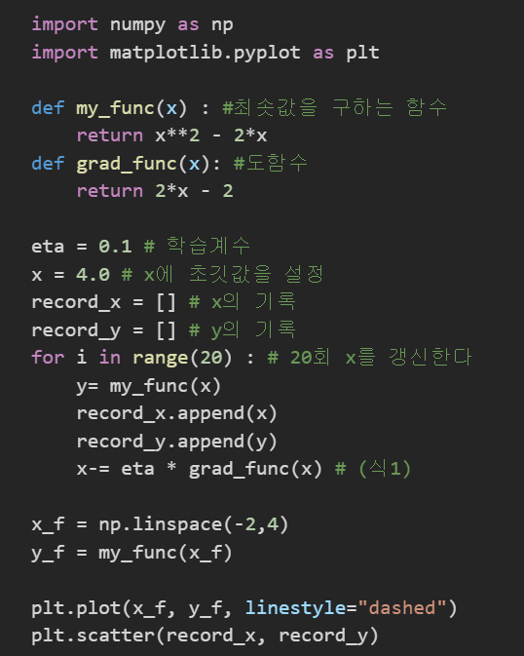
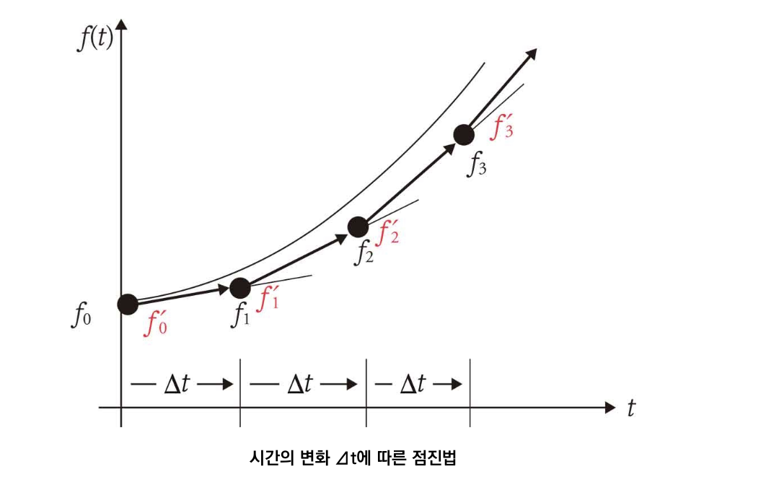
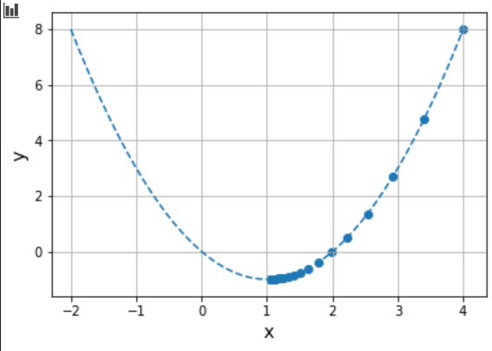









5.7 최급강하법(steepest descent method)
기울기가 가장 급한 방향 즉 그래디언트 방향(물이 흘러내리는 방향 또는 등고선에 수직방향)으로 움직이는 것이 좋습니다. 그래디언트 방향으로 한 걸음 이동하여 멈춰서고, 다시 제자리에서 새로운 그래디언트 방향을 찾아서 그리로 또 한 걸음 이동합니다. 이를 반복하면 가장 빠르게 최저점에 도달할 수 있습니다.

Slide 12
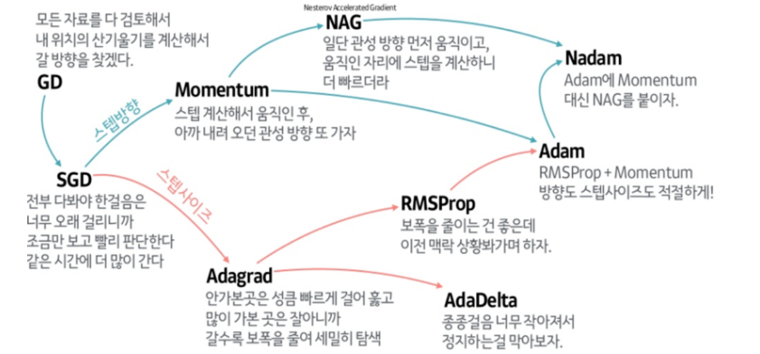

질문
최급강하법으로 함수 도출시 → 초깃값을 다양하게 학습시키는 방법을 사용
최급강하법 → 시그모이드 함수로 구현
Optimizer
에너지 최소화 문제
학습속도를 빠르고 안정적이게 함

Slide 13
참조
미적분의 쓸모 한화택 저 | 더퀘스트 | 2021년 05월 18일
처음 만나는 AI 수학 with Python 아즈마 유키나가 저 | 영진닷컴 | 2021년 01월 15일
Optimizer 설명 사이트
https://onevision.tistory.com/entry/Optimizer-%EC%9D%98-%EC%A2%85%EB%A5%98%EC%99%80-%ED%8A%B9%EC%84%B1-Momentum-RMSProp-Adam

